Slide 1
Creazione di un componente modale in Angular
Salvatore Sorrentino

Slide 2
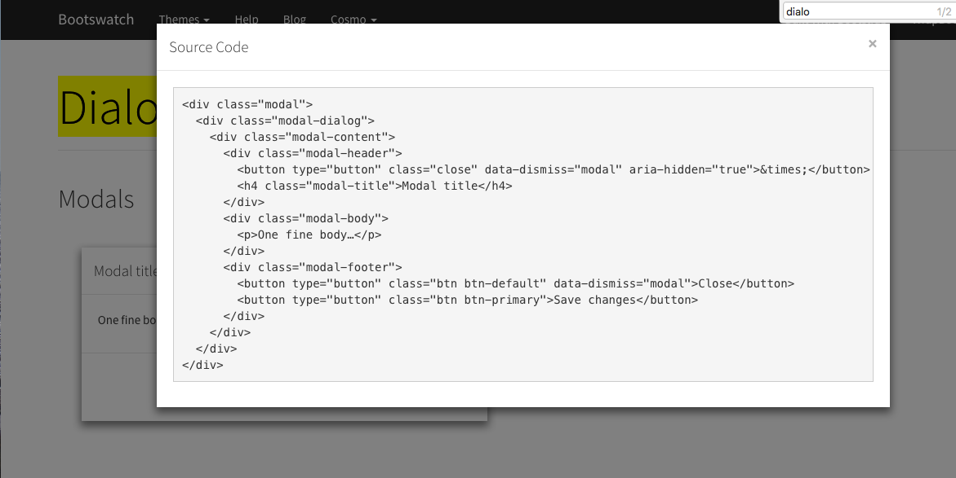

Slide 3
Creazione di un componente myModal
ng generate component my-modal
Nel template html copiamo il codice suggerito da Bootstrap
Modifichiamo il codice typescript del componente
Modifichiamo il template del componente

Slide 4
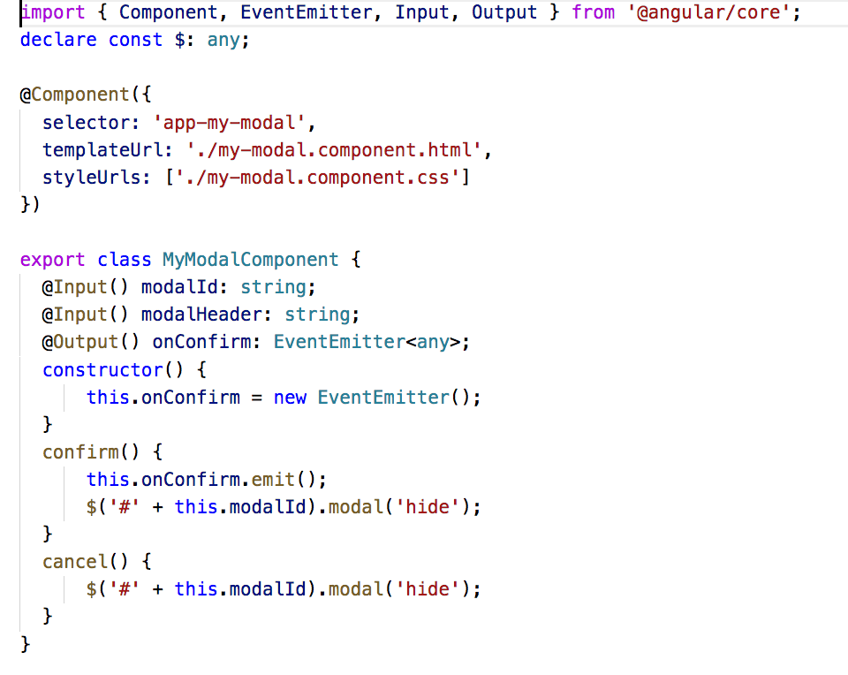
JQUERY!
@Input, @Output
Codice Chiusura Finestra modale

Slide 5
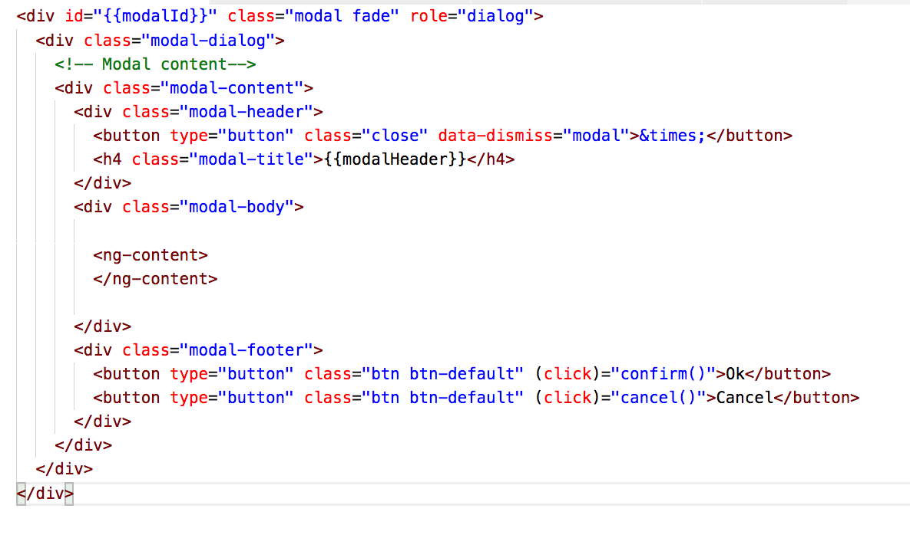

Slide 6
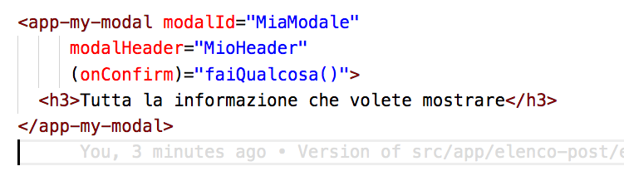
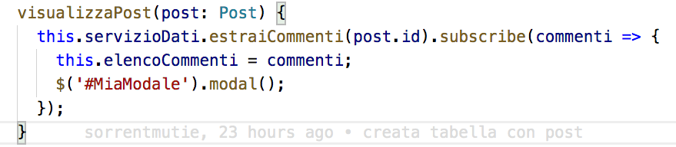
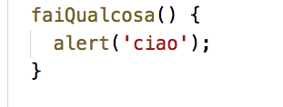
Come si usa?

Slide 7
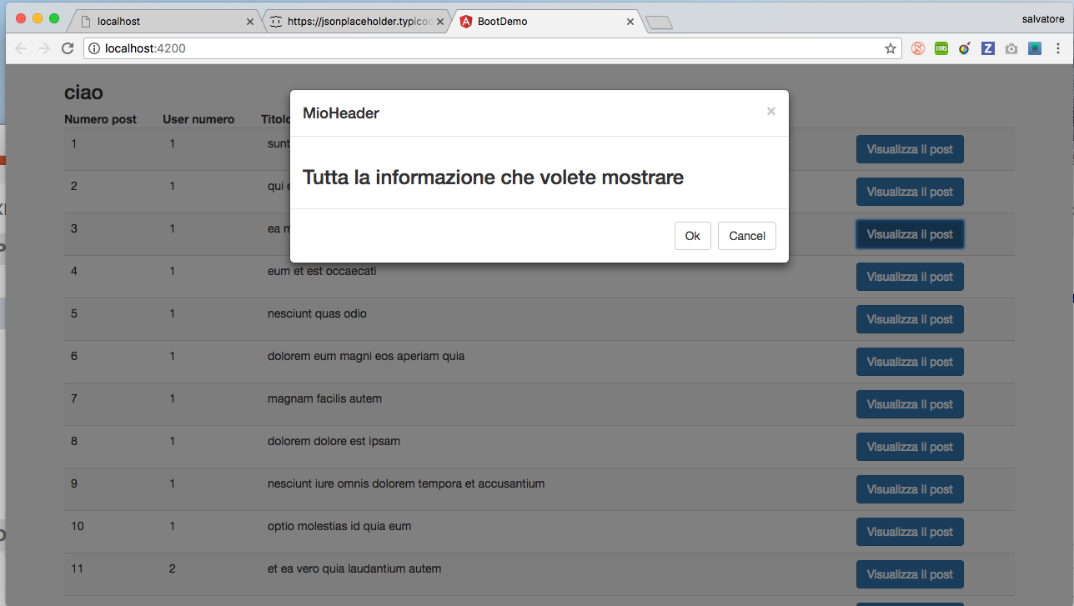

Slide 8
ng-content

